Slide 1
Wireshark使用教程
2023年2月
Notes:
此页可以删除

Slide 2
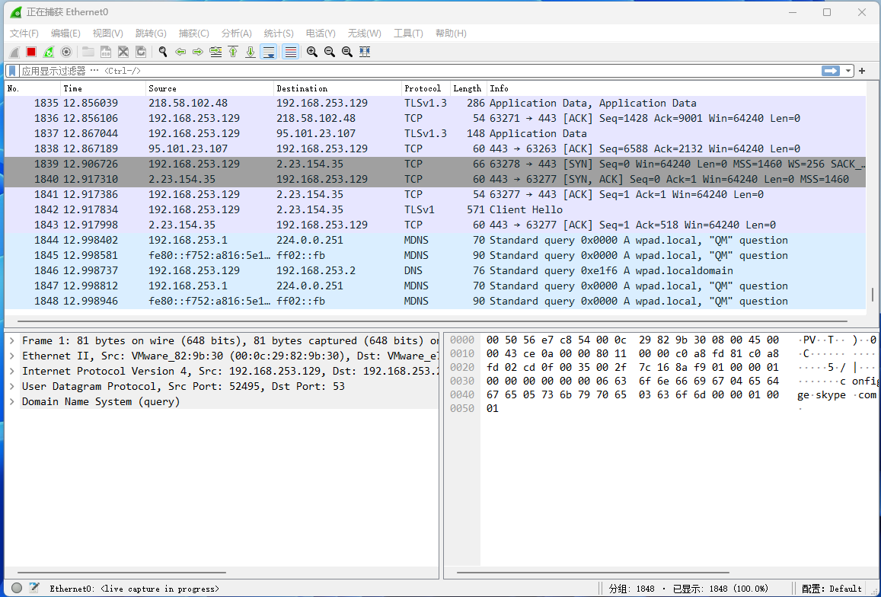
什么是wireshark
网络封包分析软件，通过截取网络封包，展示电脑网卡上的数据报文。

Slide 3
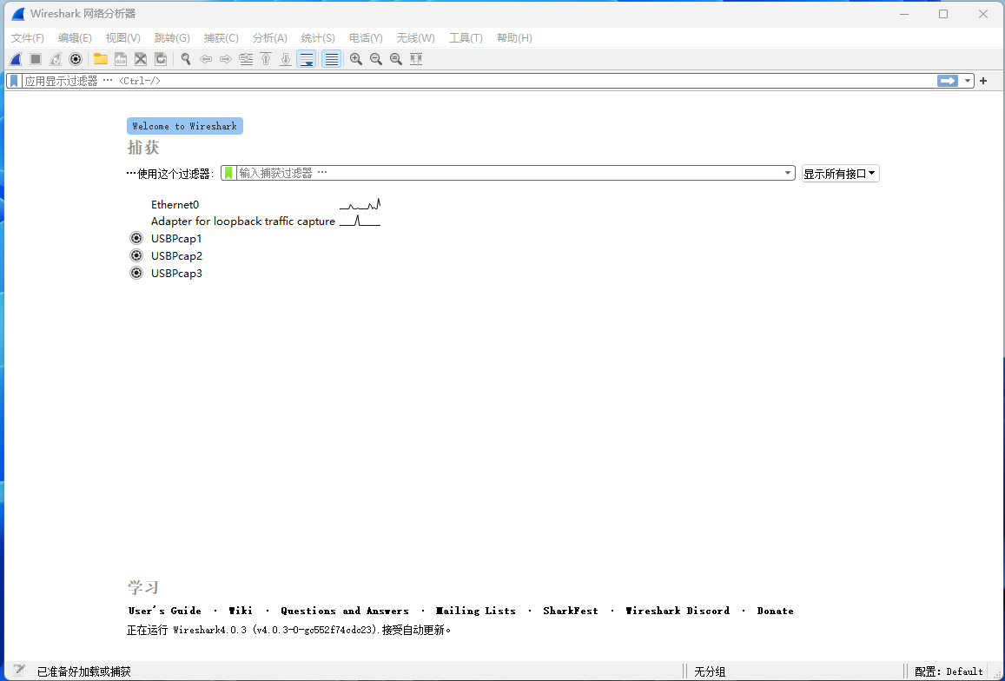
抓包
网络适配器
该网络适配器上数据的多少
选择想要抓包的网卡进行抓包

Slide 4
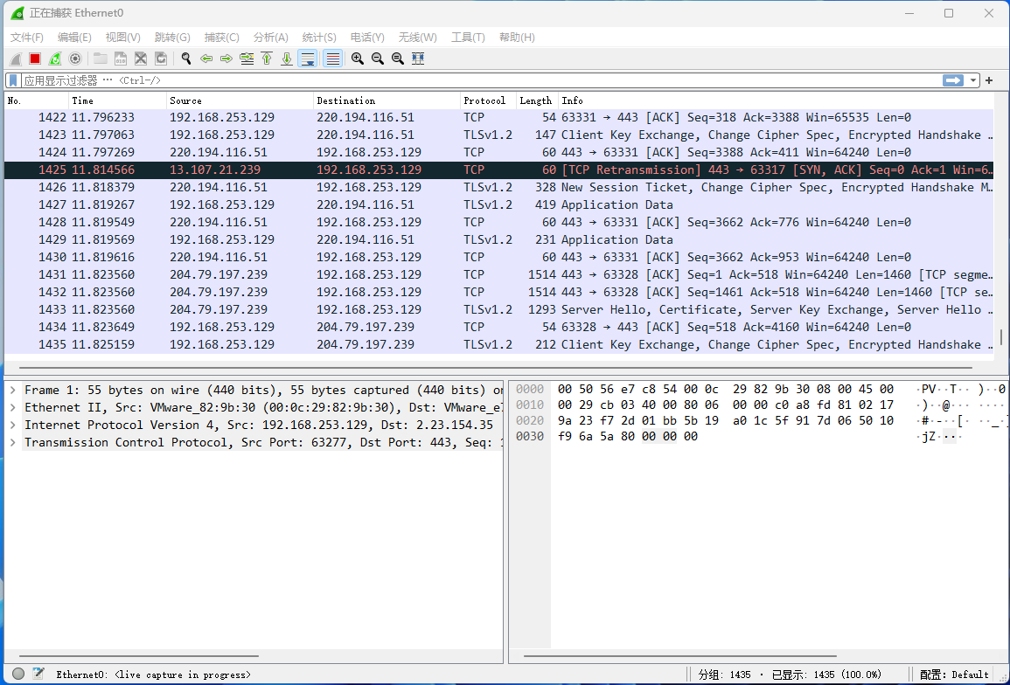
抓包
重新抓包
停止抓包
数据包
数据包详细信息
数据包内容
每条数据包括序号、时间、源地址、目的地址、协议、长度以及相关信息

Slide 5
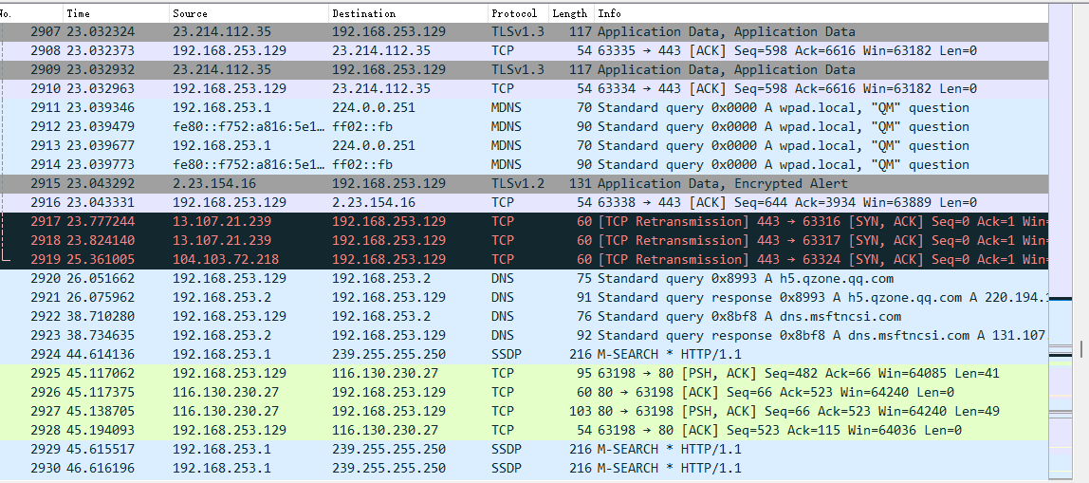
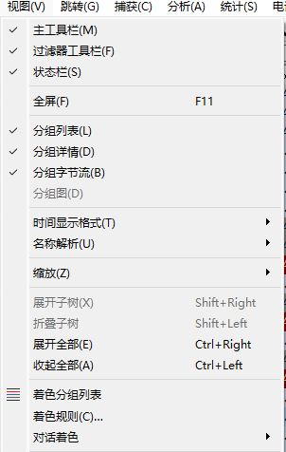
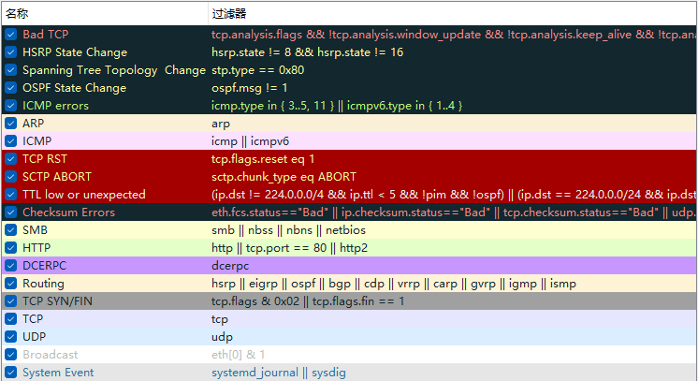
网络封包分析
不同的网络封包标有不同的颜色

Slide 6
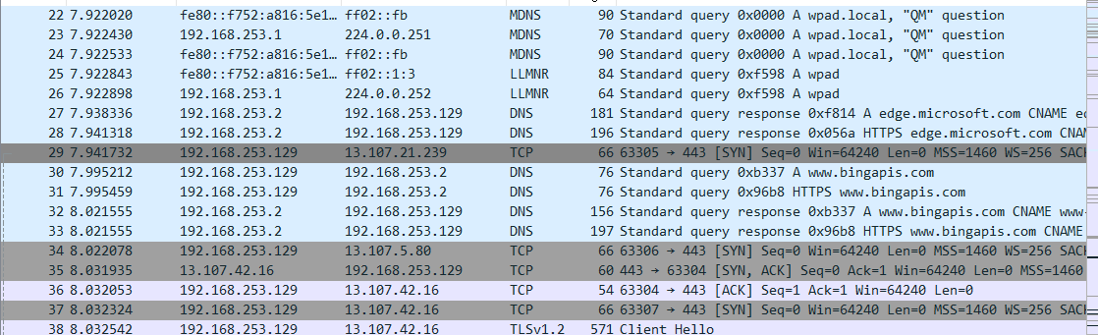
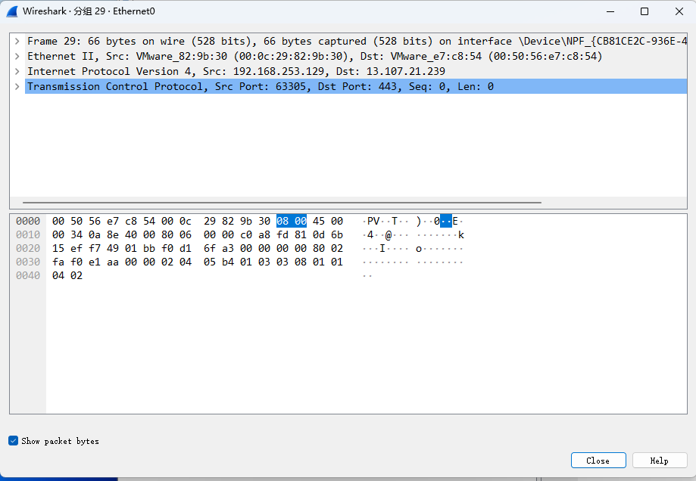
网络封包分析
双击某一个包，查看其详细内容
数据包的详细内容
软件解析
不同协议的报文具有特定的格式
数据包的字节内容

Slide 7
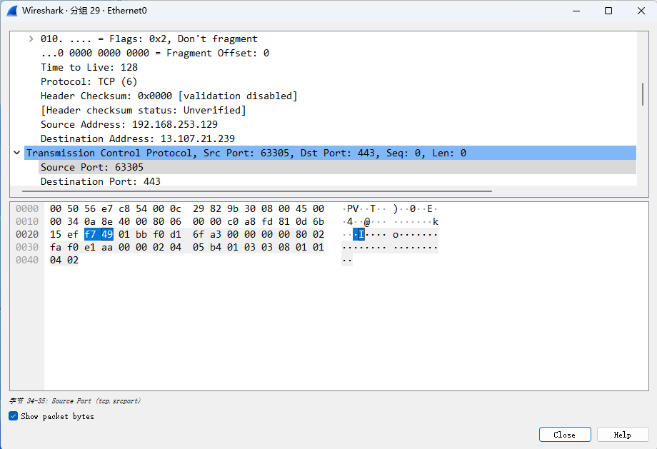
网络封包分析
该字节对应的信息
选中想要了解的字节
该字节的含义

Slide 8
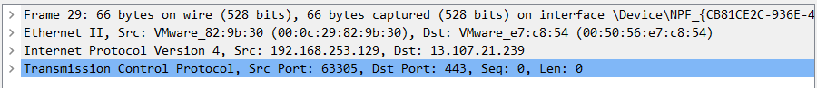
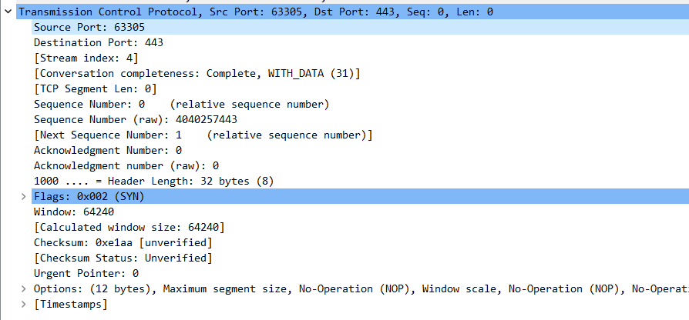
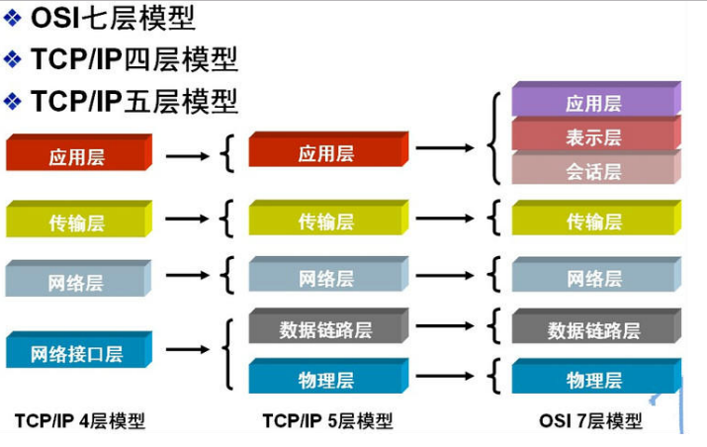
网络封包分析
从上到下网络封包被不断拆解，越靠下，其在网络结构中层级越靠上
可以将其中的每一层展开，查看该层的具体信息

Slide 9
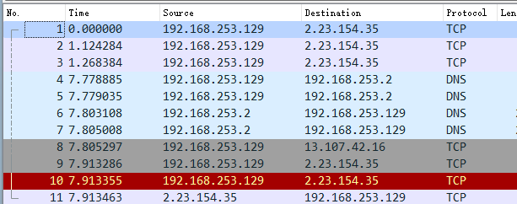
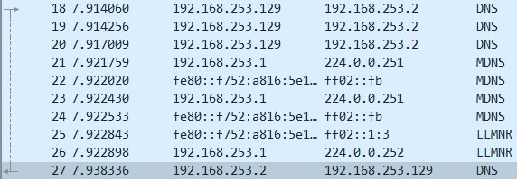
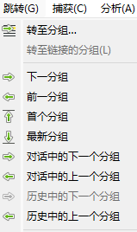
网络封包分析
TCP协议中，两台设备并不是只通过一个网络封包便可以完成连接的，这里的框框头起TCP连接的头，尾部在TCP的结束，中间实线部分表示该网络封包是该TCP的一部分，虚线则不是。
DNS协议中包含两个网络封包，一个是用户向服务器发送的用于请求查询，令一个是服务器向用户发送用于应答。
实现快速跳转
属于同一组的网络封包被称为一组对话。

Slide 10
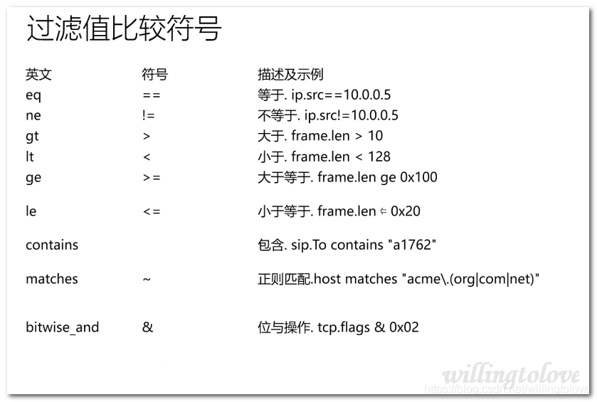
过滤器
9分20秒共捕获3889条网络封包
通过表达式来过滤出符合条件的网络封包。

Slide 11
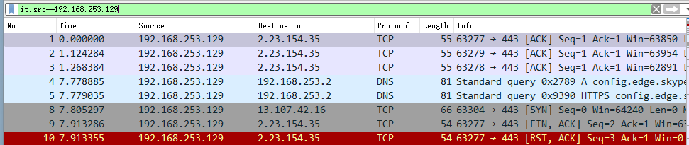
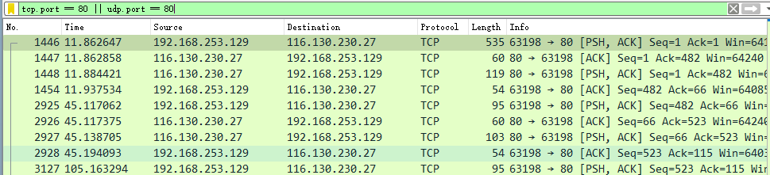
过滤器
1、ip.src==192.168.253.129/ip.dst==2.23.154.35（src表示源，dst表示目的）
2、tcp.port == 80 || udp.port == 80（port端口，数小的端口一般被保留用于专门的服务）

Slide 12
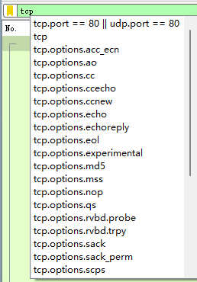
过滤器
即使不知道对应的参数名称，wireshark会提醒某个协议中可以用于过滤的参数名称。
巧妙利用过滤器，可以方便找到想要的网络封包，节省大量时间

Slide 13

演示
抓包，打开百度网站，找出百度服务器和本机通信的网络封包

Slide 14
作业
请你选择一个网站进行访问，使用wireshark抓取你的电脑和该网站服务器之间的网络封包，并回答以下问题：
1、请解释你的电脑查询该网站服务器IP地址的网络封包中的参数。
2、访问该网站的IP地址是什么？
3、你的电脑和该网站服务器之间的通信使用了那些协议？

Slide 15
谢 谢！

